Slide 1
ЗАГАДКИ ЗІРКИ «СІРІУС» ВИГОТОВЛЕННЯ НАВЧАЛЬНОГО ТРЕНАЖЕРУ «У ПОШУКАХ СІРІУСУ»
Роботу виконав:
Винник Марк Вікторович
КЗО «НВК №4» ДМР
4 клас
Науковий керівник:
Мізіченко Тетяна Михайлівна

Slide 2
ВСТУП
Мета роботи – з'ясувати, яке особливе значення в культурі багатьох народів світу грала зірка Сіріус, і що знають про неї астрономи в даний час. Виготовити навчальний тренажер «У пошуках Сіріусу», який допоможе знаходити зірку на нічному небі та орієнтуватись за сторонами світу.
Проблема:
1. до зоряної системи Сіріус входить зоря Сіріус В – білий карлик, цікава для вивчення тим, що наше Сонце наприкінці свого життя також стане білим карликом. Такі зірки, як Сіріус В використовують при визначенні відстаней у Всесвіті;
2. орієнтуватися по зірках - важливо. Відомі випадки, коли через втрату орієнтування гинули цілі експедиції. І навпаки, вміння знайти орієнтири на місцевості допомагало людям.

Slide 3
Сіріус у старовину
Великий Пес - сузір'я, в якому знаходиться Сіріус, найяскравіша зірка Південної півкулі неба. Сузір'я Великого Пса на небі розташоване поруч з сузір'ям Оріона - трохи нижче і лівіше. Це зимове сузір'я, найкраще його спостерігати в грудні і січні. Знайти його нескладно - яскравий Сіріус чітко виділяється на темному небі.
Так як багато сузір'я були виявлені ще в давнину, їх оточують різні міфи і легенди. І Великий Пес - не виняток.

Slide 4
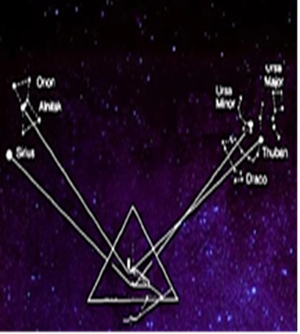
Згідно давньогрецького міфу прообразом «Великого Пса» служить собака дочки пастуха Ікарія
Сіріусу поклонялися в долині Нілу задовго до того, як був заснований Рим, і багато давньоєгипетських храмів були орієнтовані так, щоб світло зірки потрапляло на внутрішній вівтар.
Геліактичний схід Сіріуса (перша поява зірки над горизонтом протягом року) давав змогу єгипетським жерцям точно пророкувати початок розливу Нілу.

Slide 5
Сіріус і нова астрономія
У 1844 році знаменитий німецький астроном і математик, директор Кенігсберзької обсерваторії Фрідріх Бессель виявив, що траєкторія руху Сіріуса періодично, хоча і слабо, відхиляється від прямолінійної.
В січні 1862 року при випробуванні 18-дюймового (46-сантиметрового) рефрактора американський астроном Альван Грем Кларк відкрив поруч з Сіріусом маленьку зірочку, згодом яка виявила орбітальний рух відповідно до розрахунками Бесселя.

Slide 6
Загадки Сіріуса
1. Існує припущення, що до системи Сіріуса входить третя, дуже маленька зірка, але поки що переконливих доказів цьому не виявлено (1920 року астроном Фокс заявив, що побачив третю зірку в цій системі — Сіріус С, а 1995 року астрономи Бенест і Дювент підтвердили це повідомлення).
2. Давні записи описують Сіріус як червону зорю, хоча сьогодні він має блакитнувато-білий колір. Можливо, що сильне мерехтіння зірки, коли вона сходить (біля обрію), залишало у спостерігачів враження її червоного кольору.

Slide 7
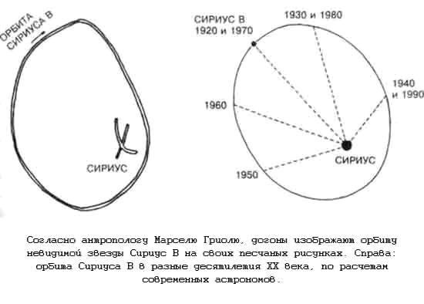
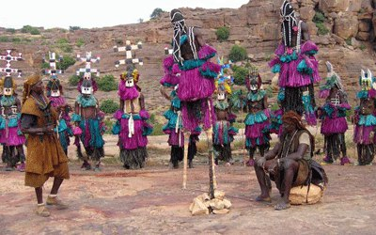
Сіріуса в африканській культурі догонів

Slide 8
Пошуки Сіріуса на небі
Головний орієнтир при пошуку Сіріуса - сузір'я Оріона. Вірніше, частина сузір'я Оріона, звана Поясом Оріона.

Slide 9
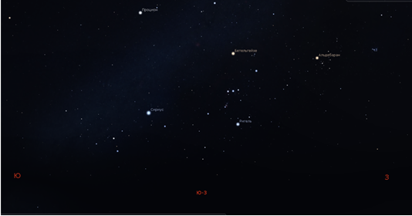
Навчальний тренажер «У пошуках Сіріусу»
Навчальний тренажер розроблено на основі програми Sttelarium

Slide 10
Сузір’я Великий Пес на зоряній карті

Slide 11
Сузір’я Великий Пес на стародавньому атласі

Slide 12
Шукаємо Сіріус

Slide 13
Звертаємо увагу на сторони світу

Slide 15
Шукаємо зірку Альдебаран у сузір’ї Тельця

Slide 16
Звертаємо увагу на сторони світу

Slide 17
Завдання. Знайдіть зірку Сіріус і визначте сторони світу.

Slide 18
ВИСНОВОК
У ході роботи з'ясовано, яке особливе значення в культурі багатьох народів світу грала зірка Сіріус, і що знають про неї астрономи в даний час.
Виготовлено навчальний електронний тренажер «У пошуках Сіріусу», який допомагає знаходити зірку на нічному небі та орієнтуватись за сторонами світу.

Slide 19
СПИСОК ВИКОРИСТАНИХ ДЖЕРЕЛ ІНФОРМАЦІЇ
1. https://www.umoloda.kiev.ua/number/595/199/21540/
2. https://spacegid.com/znamenitoe-sozvezdie-bolshogo-psa.html
3. https://rgdn.info/dogony._prishelcy_korablya_nommo_iz_sozvezdiya_bolshogo_psa
4. http://skygazer.ru/kak-najti-na-nebe-sirius/
5. http://kray.ck.ua/suspilstvo/aktualno/item/20379-nebo-nad-ukrayinoyu-sirius-abo-sobacha-zirka-v-oreoli-mistiki#.XklQgjEzZPY
6. http://antropogenez.ru/review/1034/

